Slide 1
Номинация: «Лучшая идея Урока благотворительности».

Slide 2
Учитель математики – Аббасова Елена Филипповна
Классный час
«Благотворительность - что это?»
6 класс.

Slide 3
Не забывай дарить тепло, пока ты дышишь, Не забывай творить добро, пока живёшь! Всё, с чистого листа, не перепишешь. Со временем, ты это всё поймёшь. Жизнь невозможно повторить сначала, Ушедших близких тоже не вернуть...

Slide 4
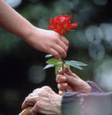
Угадай слово:
1) 0,5 + 0,23
2) 5,6 – 3,5
3) 0,2 : 0,1
4) 23,45 + 22,55
5) 13,2 – 9,3
6) 8,4 – 3,7
7) 4,5 : 0,9
8) 0,25 ∙ 4
9) 5,2 + 3,7
10) 3,4 + 6,6
11) 3,7 – 1,8
12) 8,6 : 2
13) 15,6 : 3
14) 1,5 + 0,5
15) 5 – 0,3
16) 1 : 0,2
17) 6 – 1,3
18) 3 – 1,1
19) 3,5 : 0,7

Slide 5
а | о | е | и | ь | б | г | л | в | т | р | н | с
0,73 | 4,7 | 10 | 3,9 | 1,9 | 2,1 | 1 | 2 | 8,9 | 5 | 46 | 4,3 | 5,2

Slide 6
Благотворительность-— оказание бескорыстной (безвозмездной или на льготных условиях) помощи тем, кто в этом нуждается. Основной чертой благотворительности является свободный и непринуждённый выбор вида, времени и места, а также содержания помощи

Slide 7
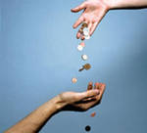

Slide 8
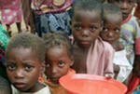
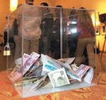
Передача еды

Slide 9
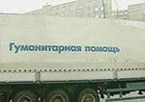
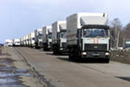
Гуманитарная помощь

Slide 10
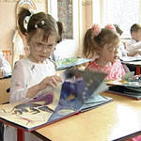
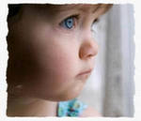
Социальная помощь

Slide 11
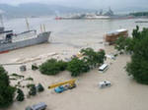
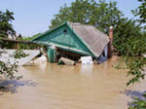
Общественная поддержка благотворительности

Slide 12
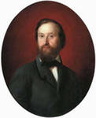
Знаменитые благотворители
Солдатёнков, Козьма Терентьевич (русский предприниматель ) - одно из его самых известных начинаний - Солдатёнковская больница для неимущих - позднее Больница им. С.П.Боткина

Slide 13
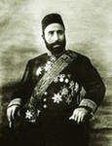
Гаджи Зейналабдин Тагиев (азербайджанский миллионер, заказчик и финансист перевода на азербайджанский язык Корана, создания первой на Кавказе женской гимназии, строительства Бакинского водопровода, театра и др. начинаний)

Slide 14
Елизавета Фёдоровна (Основательница Марфо-Мариинской обители милосердия в Москве)

Slide 15
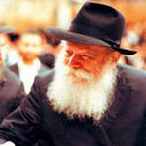
«Благотворительность превращает вещество в дух, обращает монету в пламя»
Ребе

Slide 16
Лишь добрыми словами боль отводят, А тёплые слова для всех важны! Отзывчивость как помощь к нам приходит, Благие чувства - лекари души! Мы разные, но Богом мы хранимы! У каждого свой Ангел и судьба! Обидчивы бываем и ранимы, От грубых слов от зависти и зла. Случается что чувства пропадают, Душа пуста и только боль утрат. От добрых слов все чувства оживают, Боль затихает снова жизни рад! А жизнь идёт всё по местам расставив, Но жить нельзя нахохлившись всегда. Пусть нас благие чувства не оставят, Пусть добротой наполнится душа!

Slide 17
Отгадай слово:
25,5 : 5
3,4 – 1,8
3,2 + 2,5
8 : 0,2
3 : 0,5
4 – 2,4
7 : 2

Slide 18
е | а | т | м | н | ц
1,6 | 3,5 | 6 | 5,7 | 40 | 5,1

Slide 19
Меценат — лицо, способствующее на безвозмездной основе развитию науки и искусства, оказывающее им материальную помощь из личных средств.
Название происходит от имени римлянина Гая Цильния Мецената (Мекената), который был покровителем искусств при императоре Августе.

Slide 20
Милосердие - это доброта и уважение, это любовь к людям, сострадание к людям, стремление принести людям пользу и радость, быть отзывчивым на горе и беду другого человека, стремление оказать помощь деньгами и т.д.

Slide 21
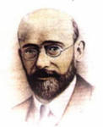
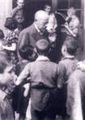
Януш Корчак

Slide 22
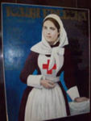
Юлия Петровна Вревская

Slide 23
благотворительная программа «Цветик - Семицветик. Вместе поможем детям»

Slide 24
«Во внутреннем мире человека доброта – это солнце». (Виктор Мари Гюго)

Slide 25
Спасибо за внимание!
Будем добрее друг к другу!

Slide 26
Источники:
Благотворительность // Энциклопедический словарь Брокгауза и Ефрона: В 86 томах (82 т. и 4 доп.). — СПб., 1890—1907.
http://ru.wikipedia.org/wiki/%CC%E5%F6%E5%ED%E0%F2
http://www.rau.suwww.rau.su/observer/N1_2005/1_11.HTM
http://images.rambler.ru/search?query=%D0%B1%D0%BB%D0%B0%D0%B3%D0%BE%D1%82%D0%B2%D0%BE%D1%80%D0%B8%D1%82%D0%B5%D0%BB%D1%8C%D0%BD%D0%BE%D1%81%D1%82%D1%8C
http://ru.wikipedia.org/wiki/%C1%EB%E0%E3%EE%F2%E2%EE%F0%E8%F2%E5%EB%FC%ED%EE%F1%F2%FC
http://images.rambler.ru/search?query=%D0%B1%D0%BB%D0%B0%D0%B3%D0%BE%D1%82%D0%B2%D0%BE%D1%80%D0%B8%D1%82%D0%B5%D0%BB%D1%8C%D0%BD%D0%BE%D1%81%D1%82%D1%8C%20%D0%BD%D0%B0%20%D0%BA%D1%83%D0%B1%D0%B0%D0%BD%D0%B8
http://elenkav.ucoz.ru/publ/o_nravstvennosti/mir_cheloveka_mir_obshhestva/stikhi_o_dobrote/68-1-0-55
http://detskij-dvorik.ru/stihiglavnaya/drugie-stihi/195-stixi-o-dobrote.html
http://www.7cvetik.info/program/about/

